Slide 1
ÁCIDOS NUCLEICOS
Encargados de guardar la información hereditaria de las células y los organismos, compuestos por CHONP, polímeros formados por la repetición de monómeros llamados nucleótidos, unidos mediante enlaces fosfodiéster.

Slide 2
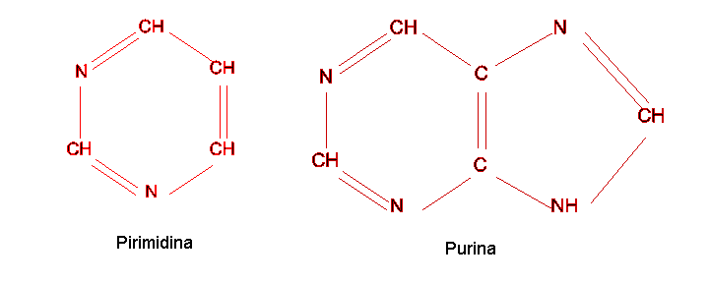
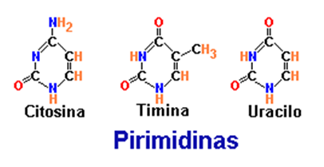
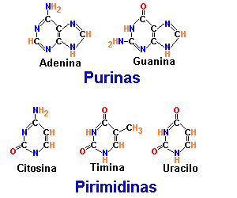
NUCLEÓTIDO
BASE NITROGENADA:

Slide 3
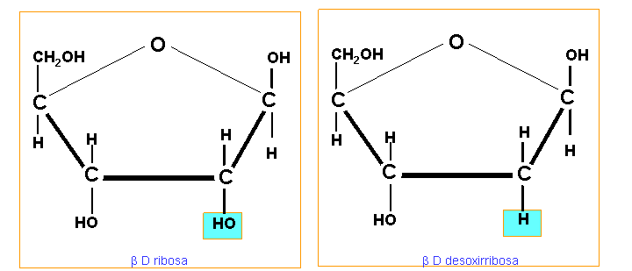
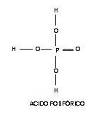
AZÚCAR:
ÁCIDO FOSFÓRICO:

Slide 4
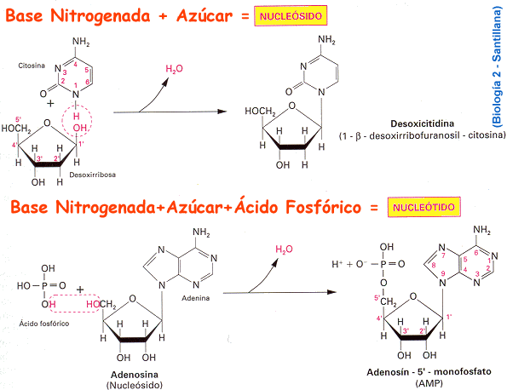

Slide 5
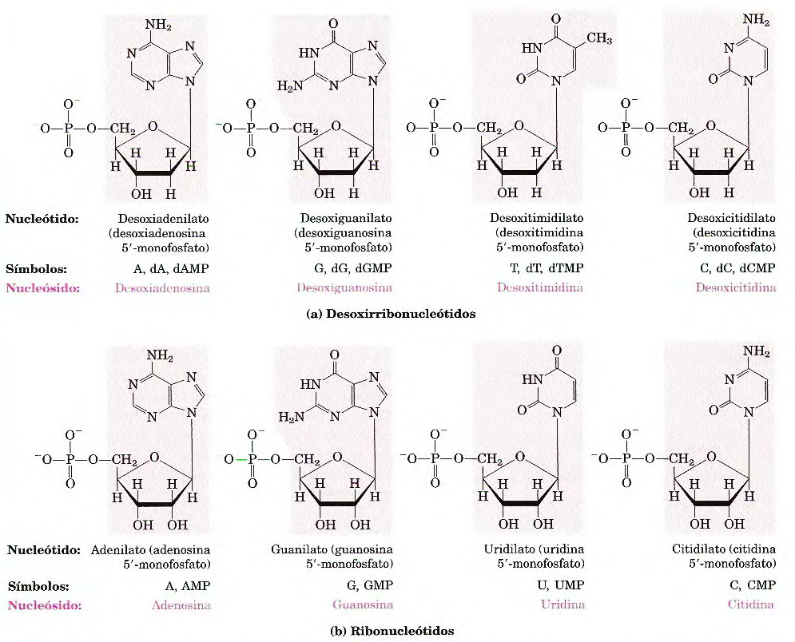

Slide 6
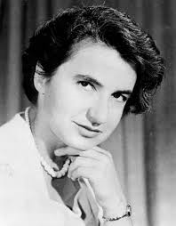
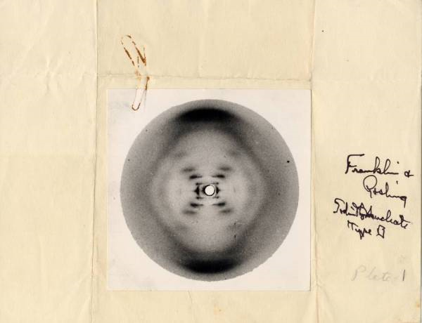
Un punto fundamental es que las purinas y pirimidinas son complementarias entre sí, es decir, forman parejas de igual manera que lo harían una llave y su cerradura; son los denominados apareamientos de Watson y Crick (Rosalind Franklin).

Slide 7
La adenina y la timina son complementarias (A=T), uniéndose gracias a dos puentes de hidrógeno, mientras que la guanina y la citosina (G≡C) se unen mediante tres puentes de hidrógeno. Dado que en el ARN no existe timina, la complementariedad se establece entre adenina y uracilo (A=U) mediante dos puentes de hidrógeno. La complementariedad de las bases es la clave de la estructura del ADN y tiene importantes implicaciones, pues permite procesos como la replicación del ADN, la transcripción de ADN a ARN y la traducción del ARN en proteínas.

Slide 8
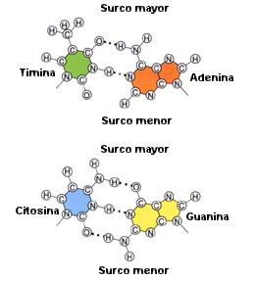

Slide 9
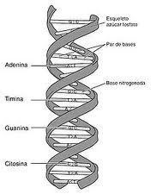
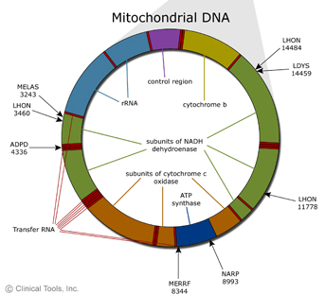
Clasificación y estructura de los ácidos nucleicos.
El ADN es bicatenario, está constituido por dos cadenas polinucleotídicas unidas entre sí en toda su longitud. Esta doble cadena puede disponerse en forma lineal (ADN del núcleo de las células eucarióticas) o en forma circular (ADN de las células procarióticas, así como de las mitocondrias y cloroplastos eucarióticos).

Slide 10
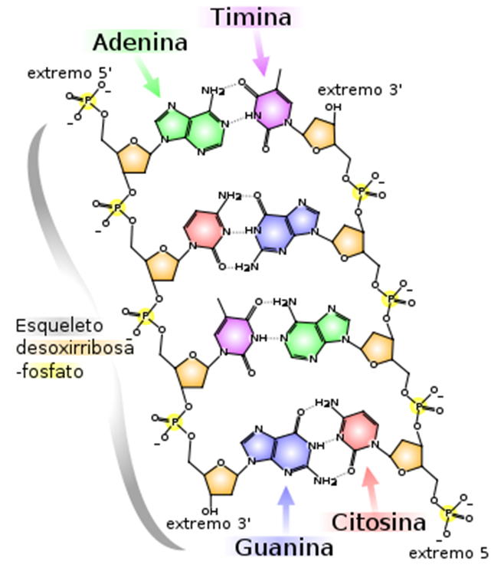
La molécula de ADN porta la información necesaria para el desarrollo de las características biológicas de un individuo y contiene los mensajes e instrucciones para que las células realicen sus funciones. Dependiendo de la composición del ADN (refiriéndose a composición como la secuencia particular de bases), puede desnaturalizarse o romperse los puentes de hidrógenos entre bases pasando a ADN de cadena simple.

Slide 11
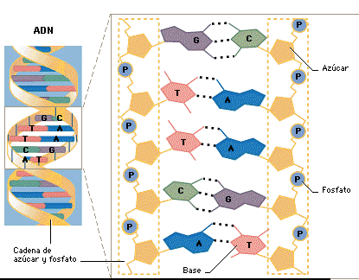

Slide 12
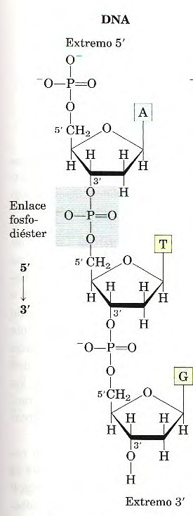
ESTRUCTURAS DE ADN
En su estructura tridimensional se distinguen varios niveles:
PRIMARIA
Secuencia de nucleótidos encadenados. Es en estas cadenas donde se encuentra la información genética, y dado que el esqueleto es el mismo para todos, la diferencia de la información radica en la distinta secuencia de bases nitrogenadas. Esta secuencia presenta un código, que determina una información u otra, según el orden de las bases.

Slide 13
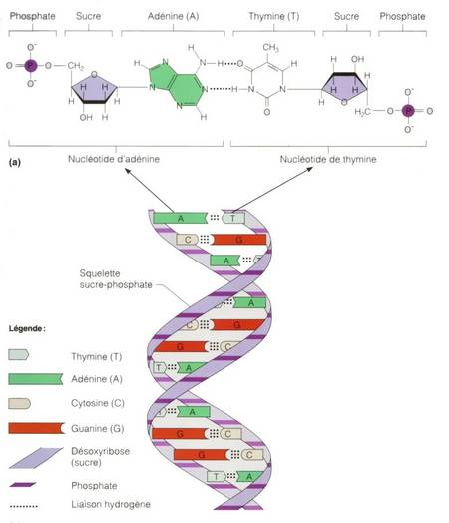
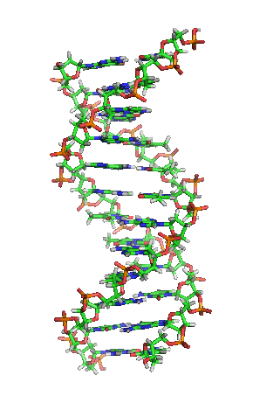
SECUNDARIA
Es una estructura en doble hélice. Permite explicar el almacenamiento de la información genética y el mecanismo de duplicación del ADN. Fue postulada por Watson y Crick, basándose en la difracción de rayos X que habían realizado Franklin y Wilkins, y en la equivalencia de bases de Chargaff, según la cual la suma de adeninas más guaninas es igual a la suma de timinas más citosinas.
Es una cadena doble, dextrógira o levógira, según el tipo de ADN. Ambas cadenas son complementarias, pues la adenina y la guanina de una cadena se unen, respectivamente, a la timina y la citosina de la otra. Ambas cadenas son antiparalelas, pues el extremo 3´ de una se enfrenta al extremo 5´ de la homóloga.

Slide 14
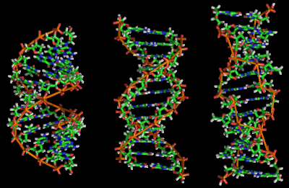
Existen tres modelos de ADN. El ADN de tipo B es el más abundante y es el que tiene la estructura descrita por Watson y Crick.

Slide 15
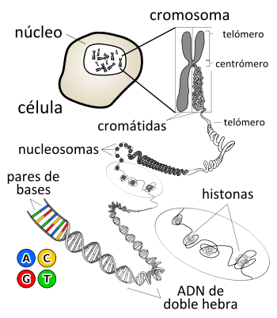
TERCIARIA
Se refiere a cómo se almacena el ADN en un espacio reducido, para formar los cromosomas. Varía según se trate de organismos procariotas o eucariotas:
  En procariotas el ADN se pliega como una súper-hélice, generalmente en forma circular y asociada a una pequeña cantidad de proteínas. Lo mismo ocurre en orgánulos celulares como las mitocondrias y en los cloroplastos.
  En eucariotas, dado que la cantidad de ADN de cada cromosoma es muy grande, el empaquetamiento ha de ser más complejo y compacto; para ello se necesita la presencia de proteínas, como las histonas y otras proteínas de naturaleza no histónica.

Slide 16
El ARN difiere del ADN en que la pentosa de los nucleótidos constituyentes es ribosa en lugar de desoxirribosa, y en que, en lugar de las cuatro bases A, G, C, T, aparece A, G, C, U (es decir, uracilo en lugar de timina). Las cadenas de ARN son más cortas que las de ADN, aunque dicha característica es debido a consideraciones de carácter biológico, ya que no existe limitación química para formar cadenas de ARN tan largas como de ADN, al ser el enlace fosfodiéster químicamente idéntico. El ARN está constituido casi siempre por una única cadena (es monocatenario), aunque en ciertas situaciones, como en los ARNt y ARNr puede formar estructuras plegadas complejas.
Mientras que el ADN contiene la información, el ARN expresa dicha información, pasando de una secuencia lineal de nucleótidos, a una secuencia lineal de aminoácidos en una proteína.

Slide 17
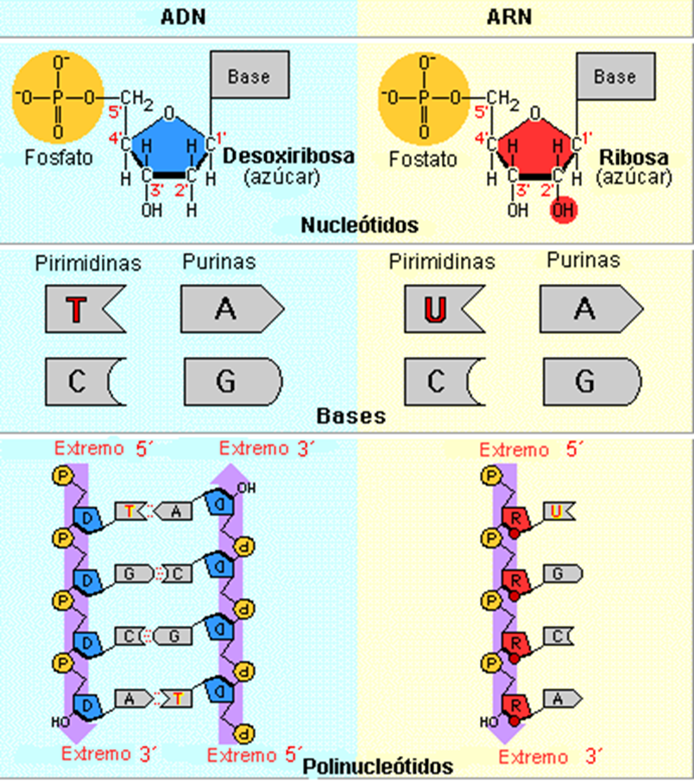

Slide 18
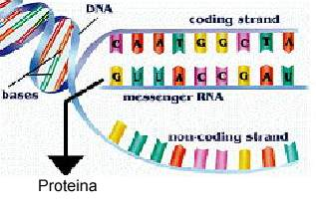
TIPOS DE ARN
ARNm

Slide 19
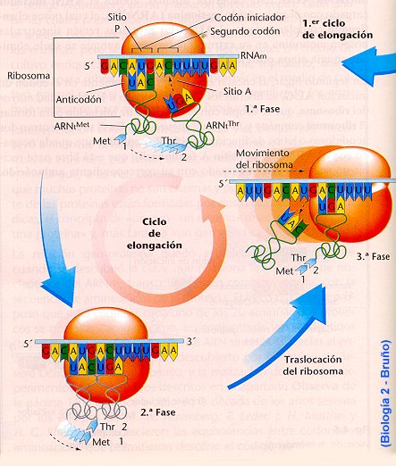
ARNr

Slide 20
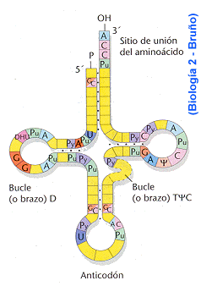
ARNt

Slide 21
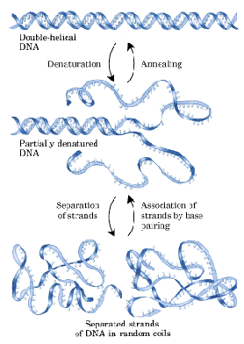
PROPIEDADES QUIMICAS
DESNATURALIZACION:

Slide 22
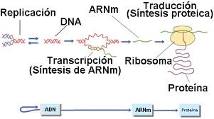
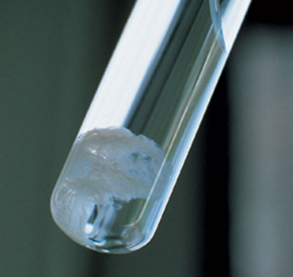
Presentan propiedades importantes en relación con sus funciones de almacenamiento, transmisión (replicación) y expresión (transcripción y traducción) de la información genética.
Las cadenas del ADN y el ARN son hidrofílicas y debido a la rigidez de la molécula en la doble hélice y a su inmensa longitud en relación al diámetro, las soluciones de DNA son muy viscosas.

Slide 23

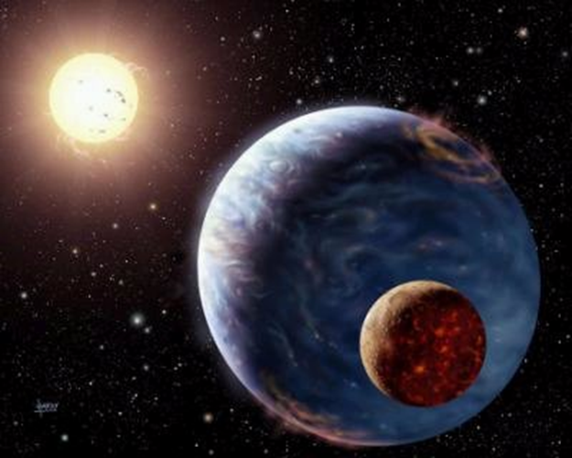
¿CUÁNTO MIDE TU ADN?
La longitud del ADN de cada célula humana es de 2 metros. Si se sumara la longitud del ADN de todas las células de una sola persona (2 billones), la longitud resultante sería de 4 billones, equivalente a 100,000 vueltas a la Tierra, 7,000 viajes de ida y vuelta a la luna y 13 viajes de ida y vuelta al sol.
Para escribir la secuencia completa del genoma total de una célula humana se necesitarían 1,320 volúmenes de una obra (considerando 1,000 paginas por volumen y 5,000 letras por página, que formarían una pila de 260 metros de altura.

